Slide 1
SCHAKELDAGEN
IPLO komt naar je toe
25 juni 2026 Den Bosch

Slide 2
Bodem en de Ow
Aanpakken en keuzes maken in de praktijk
Floor van Elsacker en Corinne Heins IPLO

Slide 3

Maatschappij
Politiek
Waterschapsverordening
Omgevingsprogramma’s
Meldingen verwerken
Aanvragen beoordelen
Monitoring
Omgevingsplan
Omgevingsverordening
Samenwerkingsafspraken
Toezicht en handhaving
Omgevingsprogramma uitvoeren
Evaluatie
Bbl* / Bal*
Projectbesluiten
Omgevingsvisie
Samenwerken
Aanvragen en info ontvangen
Vergunningscheck
Regels op de kaart
Maatregelen op maat
Aanvragen/melden

Slide 4
Doel van de sessie
Uitwisselen ervaringen over:
Hoe kunnen “bodemonderwerpen” landen in instrumenten van de Omgevingswet?

Slide 5
Inhoud
Algemeen deel: instrumenten Ow en bodemopgaven
Regionale ervaringen
Ervaringen deelnemers en discussie

Slide 6

Kennismaken

Slide 7
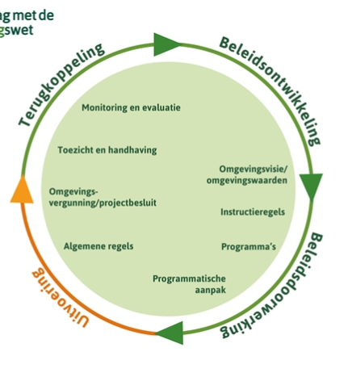
Instrumenten Ow
Algemene regels
  Omgevingsplan gemeente
  bv. voortzetting Nota bodembeheer
  Omgevingsverordening provincie
  bv. Toepassingseisen grondwaterbeschermingsgebieden
Instructieregels
  Vanuit het Rijk: bouwen bodemgevoelig gebouw op bodemgevoelige locatie
  Vanuit provincie: bijvoorbeeld voor beheer grondwaterverontreinigingen
Omgevingsvergunning
  Bv. Vergunningplicht bouwen bodemgevoelig gebouw
Programma
  Niet verplicht, maar kan wel ter invulling doelen omgevingsvisie

Slide 8
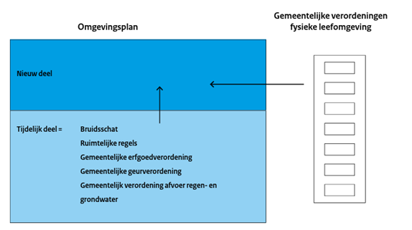
Omgevingsplan gemeente
Meerdere gemeenten/regio’s zijn aan de slag met omgevingsplanregels
  Individuele gemeenten of in regio verband
Veel gehoord:
  Focus op “beleidsneutrale” omzetting regels
    Omzetting regels Nota bodembeheer (grondverzet) en bruidsschatregels
  Wens voor thematische aanpassing in plaats van gebiedsgericht
  Onduidelijk hoe bodem meegewogen kan worden in het kader van evenwichtige toedeling van functies aan locaties (EFTAL)

Slide 9
Omgevingsplan gemeente
“Bodem” onderwerpen:
Maatwerkregels milieubelastende activiteiten graven, opslaan, toepassen, saneren
Omgevingsplanregels bouwen bodemgevoelig gebouw op bodemgevoelige locaties
  Invulling van instructieregels van het Rijk
Maatwerkregels of omgevingsplanregels secundaire bouwstoffen en/of TGG
Eventuele invulling instructieregels provincie (bijvoorbeeld beheer grondwaterverontreinigingen)
Overige onderwerpen of ervaringen?

Slide 10


Omgevingsverordening provincie
Provincie Noord-Brabant heeft regels opgenomen over:
Toepassen grond en baggerspecie binnen Grondwaterbeschermingsgebied
Beheersen grondwaterverontreiniging en saneren grondwaterverontreiniging

Slide 11
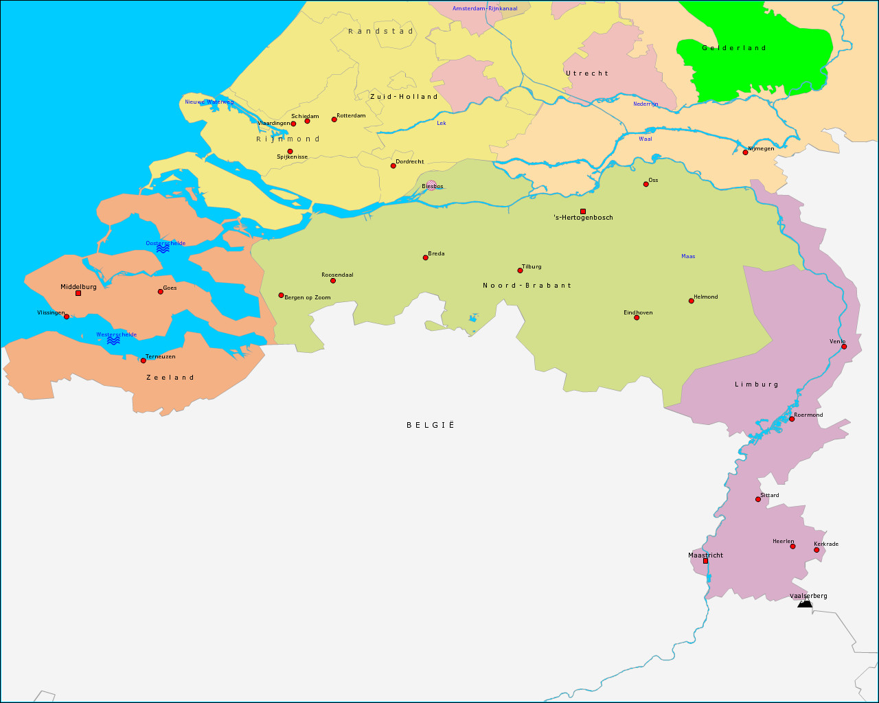
7 gemeenten - Visie op de ondiepe ondergrond
Wat gebeurt er in de regio?
7
Venlo – Specifieke bodemregels?
Deurne – WBS en Omgevingsplan?
Tilburg - Omgevingsplan?
Sittard-Geleen – Omgevingsprogramma?

Slide 12
Visie op de ondiepe ondergrond
Gemeenten Bernheze, Boekel, ’s-Hertogenbosch, Land van Cuijk, Maashorst, Meierijstad en Oss
Onder begeleiding van Haskoning
Presentatie: Cor de Wit (gemeente Land van Cuijk) en Marco Vergeer (Haskoning)

Slide 13
Visie op de ondergrond
Aanleiding? Noodsignaal van nutsbedrijven en netbeheerders in combinatie van een sluimerende ongerustheid binnen het gemeentelijk apparaat
Waarom? Opgaven in het fysieke domein komen allemaal samen in de ondiepe ondergrond (eerste twee meter). Daar is de ruimte vaak al schaars, vooral in bebouwd gebied. We willen een soepele werkwijze: tijdige ondergrondse ordening
Met wie? Programma- en Opgavetrekkers van de gemeente, netbeheerders, nutsbedrijven. Deze puzzel moet je publiek-privaat leggen, hebben we ontdekt. En op tijd!
Hoe? Invullen van regie op tactisch schaalniveau, de verbinding leggen tussen de strategische doelen en ambities naar de uitvoeringspraktijk.

Slide 14
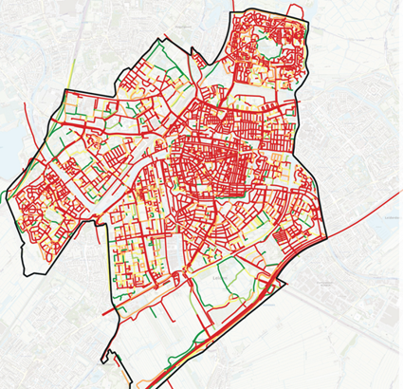
Aanleiding tot actie
Bron: gemeente Leiden
Ondergrondstress? Of de on-bewustzijn van de aanwezigheid van ondergrondstress. Hoe een brief van Brabant Water het vuurtje aanstak.
Wat is ondergrondstress?
Gebieden waar de opeenstapeling van bovengrondse ruimtelijke opgaven leidt tot veel activiteiten in de ondergrond. Zodanig dat de ondergrond weleens een beperkende factor kan worden voor bovengrondse opgaven.
Gebieden waar sprake is van (meervoudige) ondergrondse ruimteclaims, waardoor er ruimtegebrek ontstaat of de noodzaak om te werken met een afwegingskader.
Gebieden waar van nature kwetsbaarheden zijn en verdere belasting van het bodemsysteem leidt tot ongewenste bodemdegradatie.
Gebieden waar potenties aanwezig zijn die essentieel zijn voor de gemeente.
Gebieden met waardevolle bodems, die bescherming nodig hebben.

Slide 15
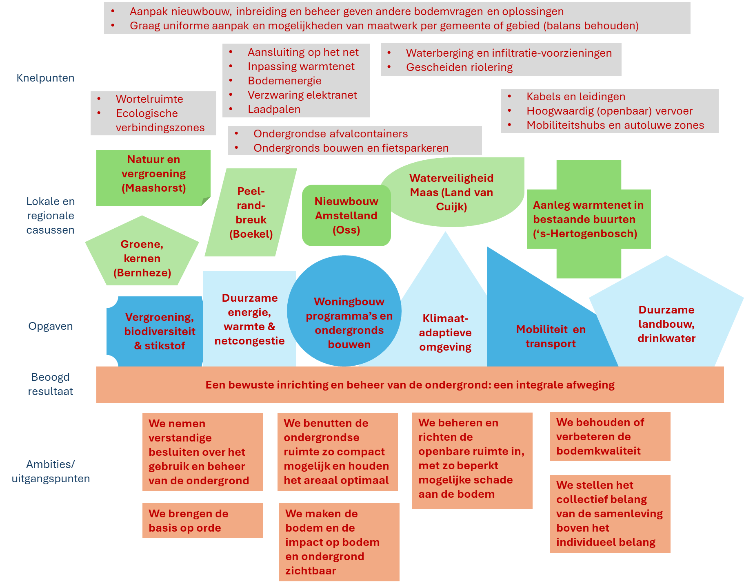
Opgaven komen samen

Slide 16
Samen optrekken
Met wie? Programma- en Opgavetrekkers van de gemeente, netbeheerders, nutsbedrijven. Deze puzzel moet je publiek-privaat leggen, hebben we ontdekt. En op tijd!
Waarom publiek-privaat? Net beheerders en nutsbedrijven leveren onmisbare diensten in bestaand gebied en nieuwbouw. Bovendien hebben ze kennis. Wel is het nodig om afspraken te maken over capaciteit, borging in werkprocessen, uitwisseling data en mandaat.
Binnen de gemeentelijke organisatie. Opgaven zoeken ruimte en beconcurreren elkaar. Liever een sfeer van ‘daar moeten we samen uit kunnen komen’ in combinatie met monitoring (welke opgaven delven het onderspit) dan elkaar normen opleggen.

Slide 17
Wat levert het op?
Organiseer het tactische gat (tussen strategie en uitvoering).
Aansluiting zoeken op bestaande werkprocessen (intaketafel)
Het kan niet zonder nutsbedrijven en netbeheerders: liefst regionaal.
Borging, data, mandaat, capaciteit
Werken aan bewustwording bij interne en externe collega’s.
Afspraken over de intensiteit en timing van regie (regielevels).
Aandacht voor opgaven die er slecht vanaf komen in project-keuzes.

Slide 18
Vragen en discussie
Dank voor jullie aandacht en weet ons te vinden Home | Informatiepunt Leefomgeving

